Slide 1
Srijeda 20.5.2020.
4.a

Slide 2
Hrvatski jezik
Kako gledati animirani film

Slide 3
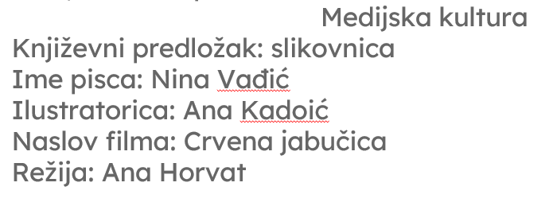
Animirani film
Danas ćeš pogledati kratki animirani film koji je nastao prema književnome predlošku.
U bilježnicu napiši:

Slide 4
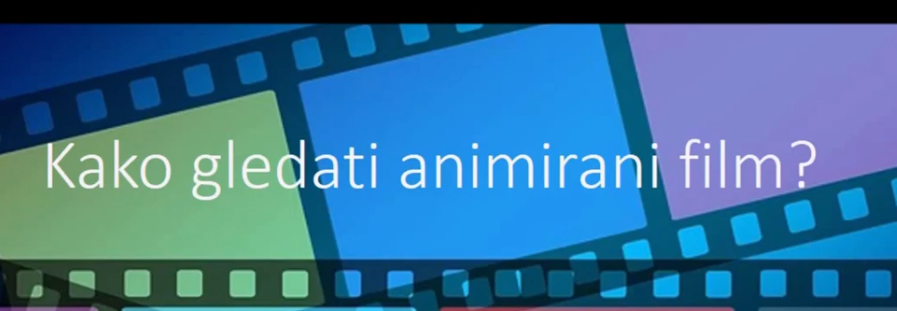
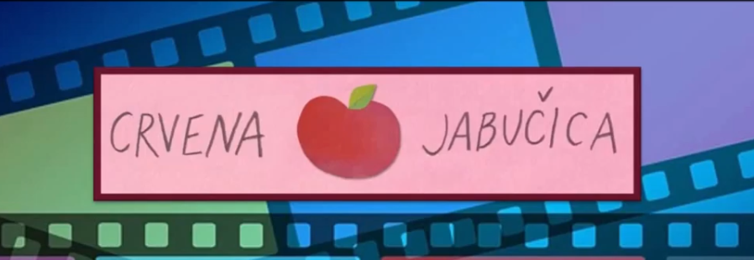
Animirani film
Prije gledanja filma, pročitaj na što je važno obratiti pažnju prilikom gledanja filma.

Slide 5
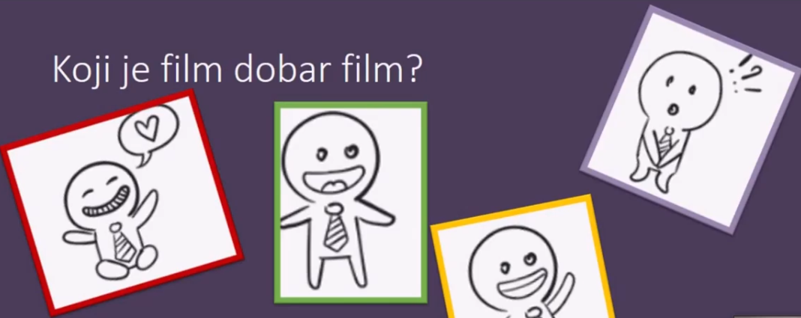
Animirani film
Dobar je film onaj kojega osjetimo, iz kojega smo nešto naučili, o kojemu mislimo, o kojemu želimo s nekim razgovarati.

Slide 6
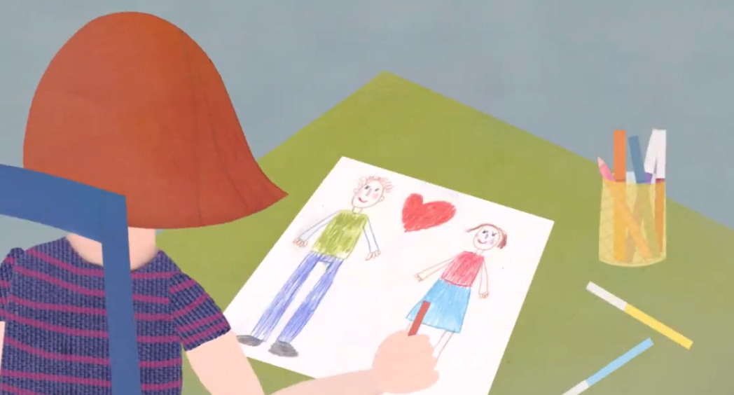
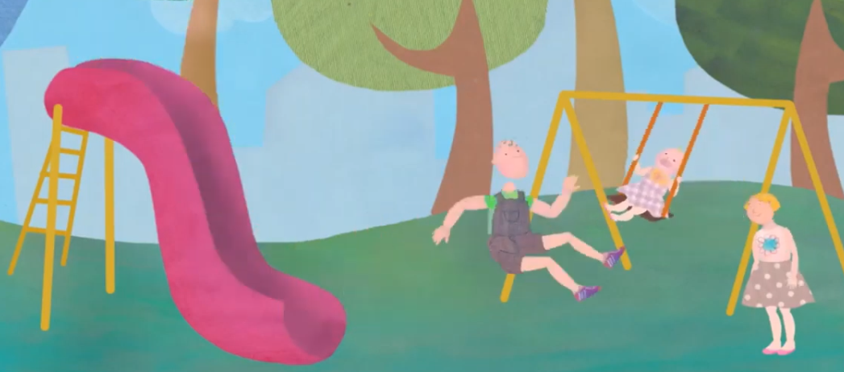
Animirani film
Klikni na poveznicu, poslušaj upute o gledanju animiranoga filma i pogledaj film Crvena jabučica.
Kako gledati animirani film

Slide 7
Animirani film
Usmeno odgovori na sljedeća pitanja:
Koji osjećaji su se pojavili za vrijeme gledanja?
Jesi li se nasmijala/nasmijao?
Jesi li se rastužila/rastužio? Zbog čega?
Raspoloženje u filmu:
Jesi li osjetila/osjetio potrebu razgovarati o filmu,
preporučiti film za gledanje?

Slide 8
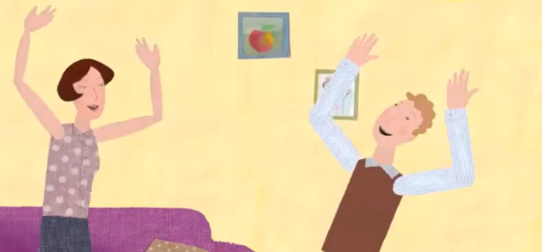
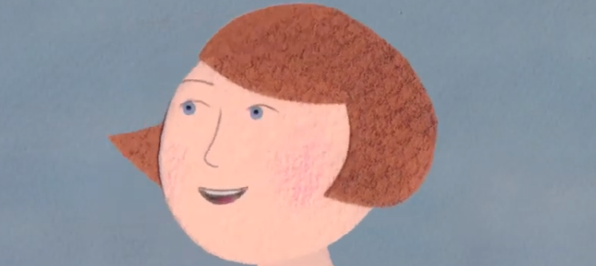
Animirani film
U filmu se pojavljuje crni kadar. Što razdvaja taj kadar?
Crni kadar razdvaja dijelove filmske priče, vrste filmova, vrste animacije.

Slide 9
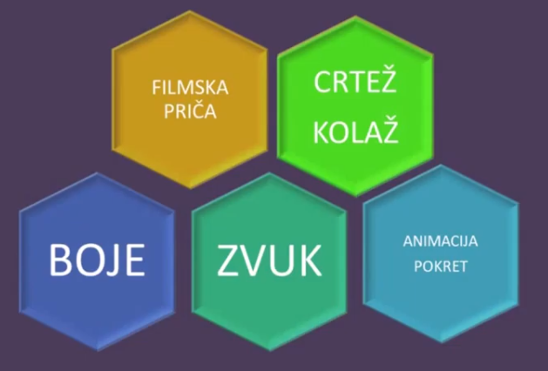
Animirani film
Elementi filma

Slide 10
Animirani film
Pogledaj još jednom animirani film Crvena jabučica, no prije toga se prisjeti na što sve moraš obratiti pažnju.
CRVENA JABUČICA

Slide 11
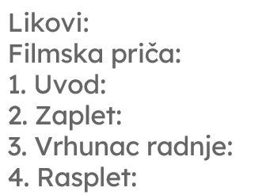
Animirani film
Ako si pažljivo gledala/gledao, slušala/slušao i osjećala/osjećao film, neće ti biti teško nadopuniti u bilježnicu sljedeće…
Napiši u bilježnicu i nadopuni:
The home icon is linked to the first slide.

Slide 12
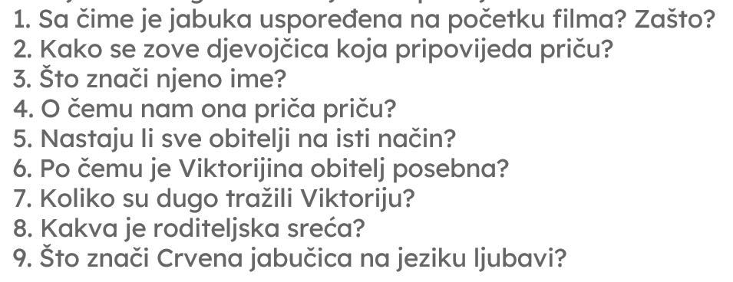
Animirani film
U bilježnicu odgovori na sljedeća pitanja:
Prepiši redni broj pitanja, a pitanja ne moraš prepisivati.

Slide 13
Animirani film - prilagodba
Luka, pogledaj animirani film Crvena jabučica.
Razgovaraj s mamom ili tatom je li ti se film dopao i zbog čega da ili ne. Kakve su boje? Koje zvukove si čuo? Koji ti je najdraži animirani film?
U bilježnicu napiši:
Zadatak: Napiši 5 rečenica o filmu i nacrtaj što ti se najviše
svidjelo.
Prepiši redni broj pitanja, a pitanja ne moraš prepisivati.

Slide 14
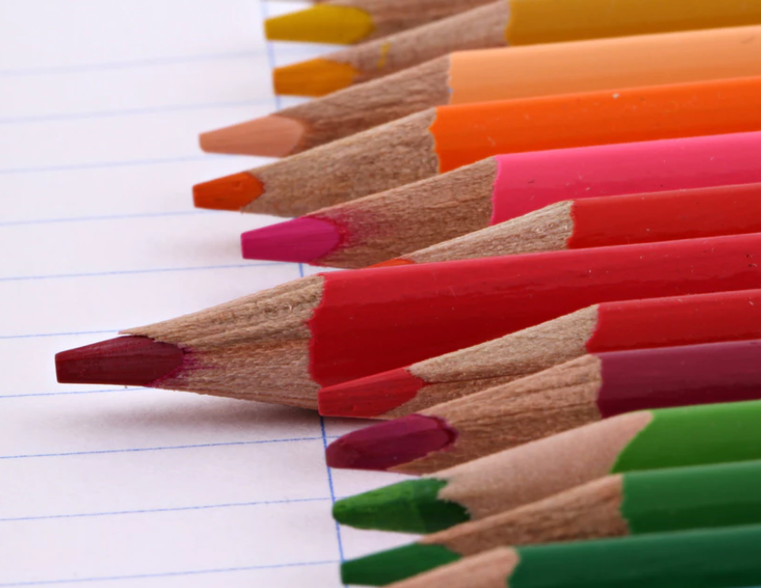
Matematika
Ponovit ćeš i utvrditi sadržaje pisanoga dijeljenja.
Za početak u bilježnicu napiši naslov Vježba i pisano riješi sve zadatke iz labirinta.
LABIRINT – PISANO DIJELJENJE

Slide 15
Matematika
Uredno i pažljivo riješi zadatke u radnoj bilježnici na 74. stranici i
u zbirci zadataka na 63. stranici.

Slide 16
Matematika - prilagodba
Luka – odaberi 5 zadataka pisanoga dijeljenja u labirintu na 14. stranici prezentacije.
Iz svoga udžbenika iz matematike riješi jednu stranicu pisanoga dijeljenja višeznamenkastih brojeva.

Slide 17
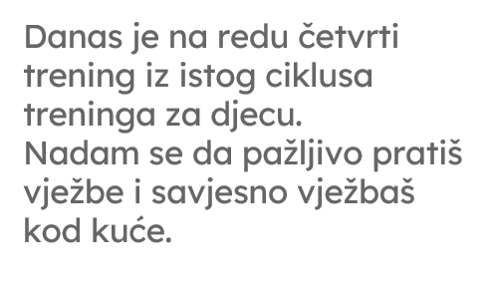
Tjelesna i zdravstvena kultura
Gimnastički krug

Slide 18
Hrvatski jezik – dopunska nastava
Odaberi jedan prozni tekst (priču, pripovijetku, igrokaz, bajku ili basnu) i naglas je pročitaj ukućanima. ☺
SMIB
Klikni na poveznicu i prolistaj novi broj časopisa SMIB.

Slide 19
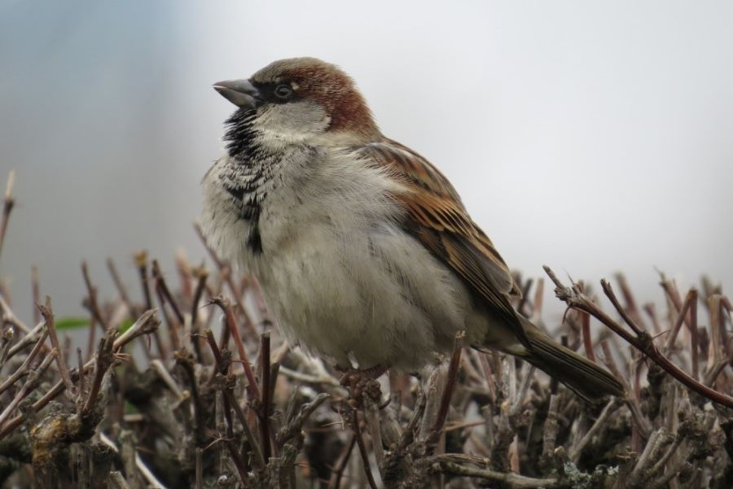
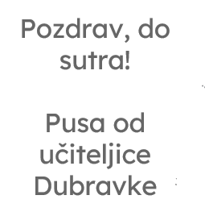
Bili ste vrijedni ☺

